Slide 1
GLOBAL MONEY WEEK 2023 20-26 MARTIE
GRĂDINIȚA CU PROGRAM PRELUNGIT NR.54 ORADEA
Grupa mijlocie ”C”
Profesor învățământ preșcolar
BALOGH CAMELIA DUMITRA

Slide 2
Scopul proiectului : - Cunoașterea importanței banilor în viața omului de la vârste fragede, precum și formarea capacității de a prețui banii și de a-i cheltui în mod eficient; - Adaptarea unei atitudini pozitive față de muncă
Obiective:
Promovarea conceptului de educație financiară pentru copii;
Imprimarea respectului față de muncă și față de bani;
Asigurarea alfabetizării copiilor de vârste mici în domeniul financiar, prin introducerea unor noțiuni de bază legate de bani, bune deprinderi legate de utilizarea banilor, precum și prin cunoașterea bunelor practici legate de acest domeniu

Slide 3
GMW 2023 la Grădinița cu Program Prelungit Nr.54 Oradea
În săptămâna mondială a banilor, la grupa mijlocie „C”, am desfășurat câteva activități adaptate nivelului preșcolar în scopul alfabetizării financiare a copiilor. Am dedicat două zile din săptămâna 20-26 martie acestui proiect. În prima zi a avut loc o convorbire cu tema „Banii cei de toate zilele”, în cadrul căruia am purtat discuții despre utilitatea banilor și am realizat o scurtă observare și recunoaștere de monede și bancnote urmată de jocul de rol „La magazin”, iar în ziua următoare, prin intermediul poveștii ”Banul muncit” de Al. Mitru, am încercat să înțelegem importanța muncii în viața de zi cu zi și să acordăm respectul cuvenit fiecărei persoane care muncește pentru a-și câștiga banii necesari traiului de zi cu zi. 2022 la grădinița „crai nou” ploiești

Slide 4
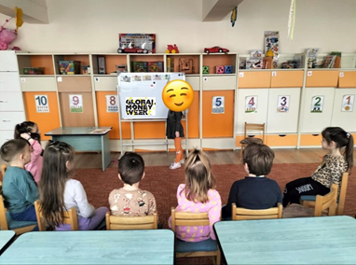
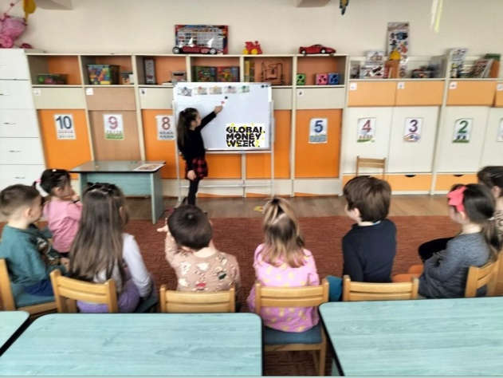
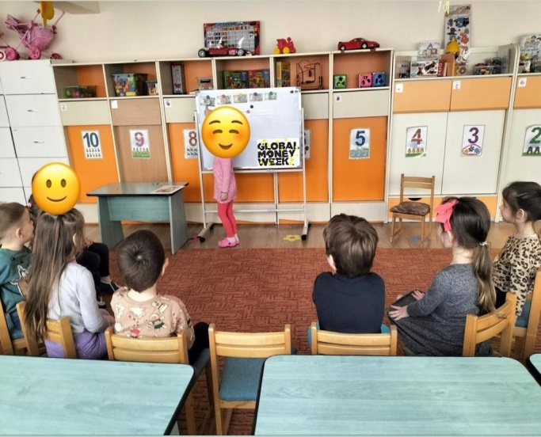
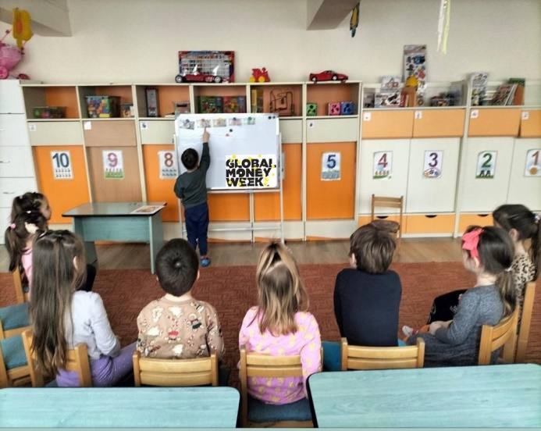
Convorbire :„BANII CEI DE TOATE ZILELE”

Slide 5
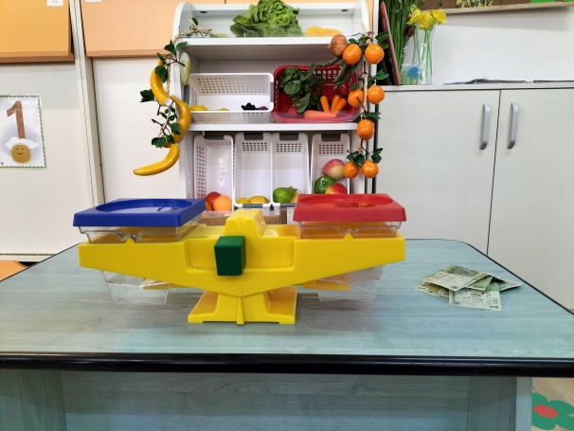
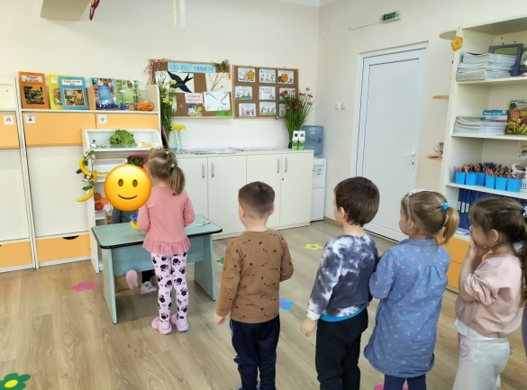
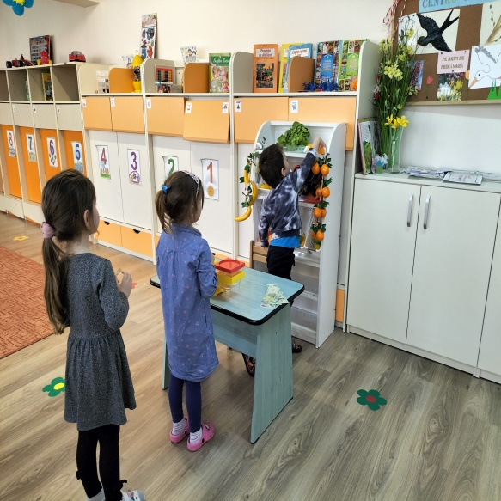
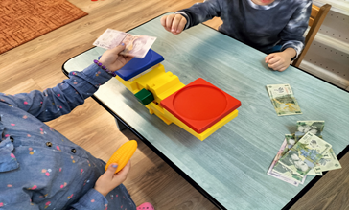
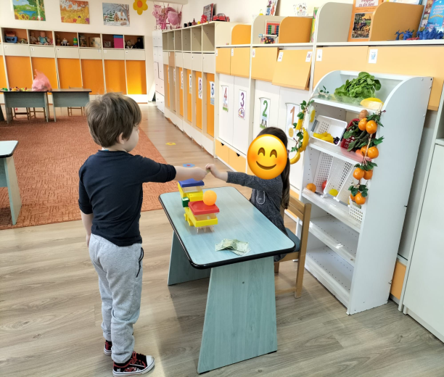
Joc de rol „la magazin”

Slide 6
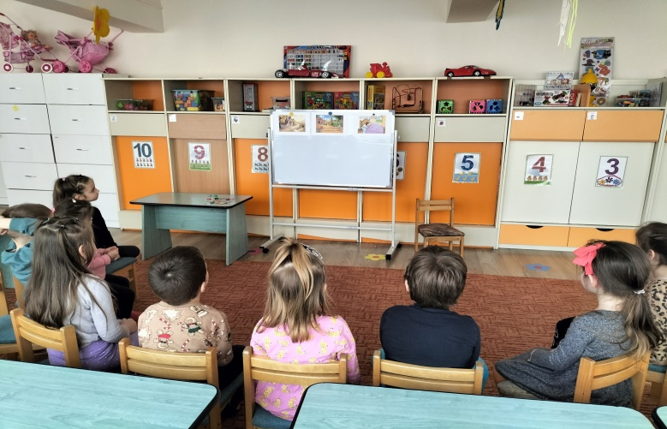
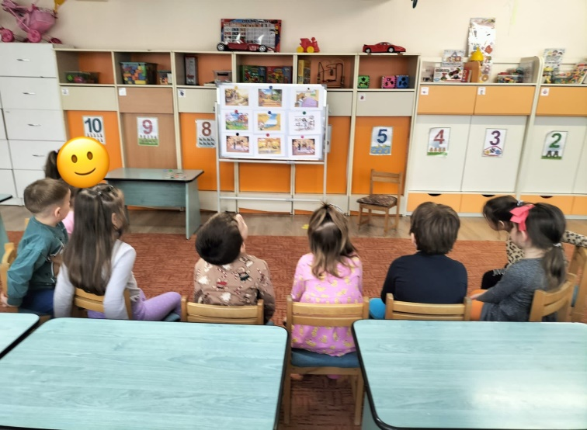
LECTURA EDUCATOAREI: ”BANUL MUNCIT”

